Slide 1
Программа «Суббота» как форма работы Консультационно-методического центра МБДОУ «Д/с №35» Никанорова И.В., зам.заведующего по ВМР
Муниципальное бюджетное дошкольное образовательное учреждение
«Детский сад №35 «Малышок»
г. Шадринск

Slide 2
Муниципальное бюджетное дошкольное образовательное учреждение «Детский сад №35 «Малышок»

Slide 3
Администрация
Педагог-психолог
Воспитатель
Семья
Учитель-логопед
Музыкальный руководитель
Инструктор по физ.воспитанию

Slide 5
Психолого-педагогическая гостиная «Кроха»

Slide 6
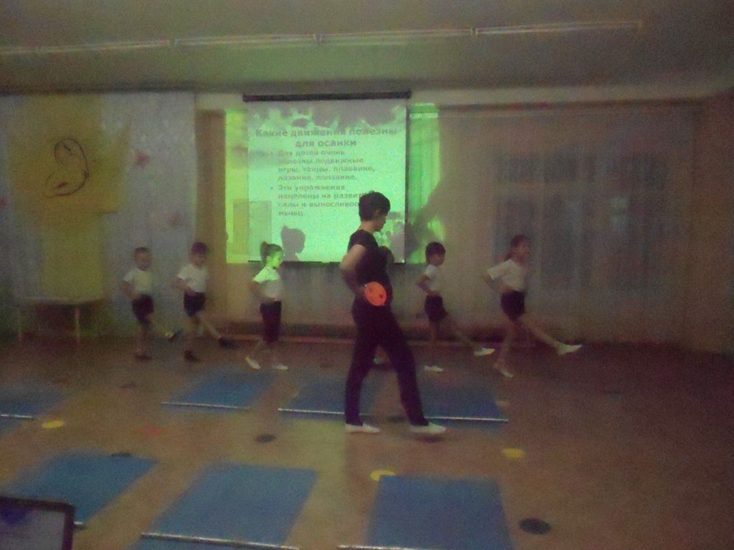
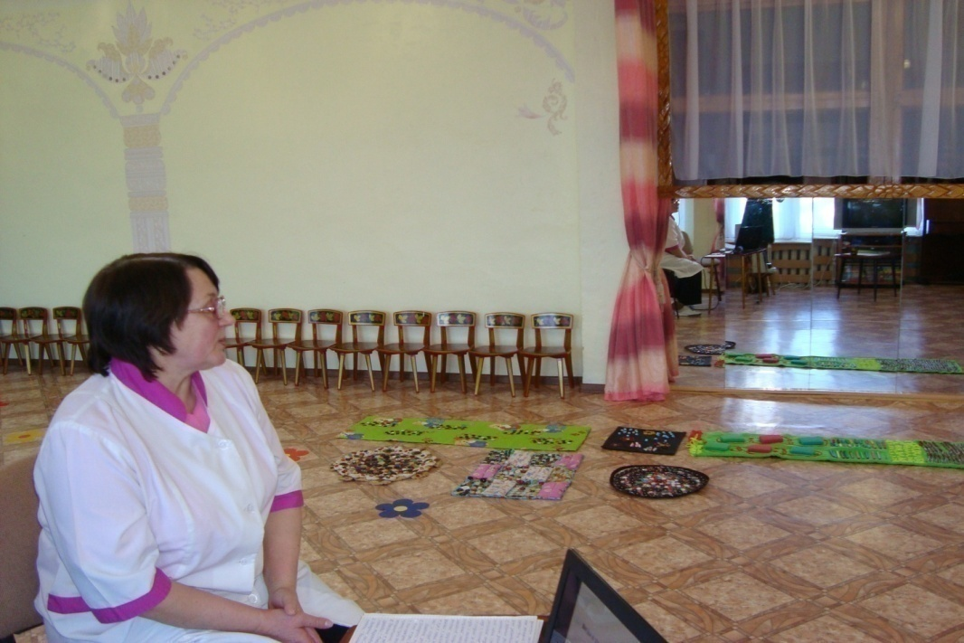
«Школа здоровья»

Slide 7
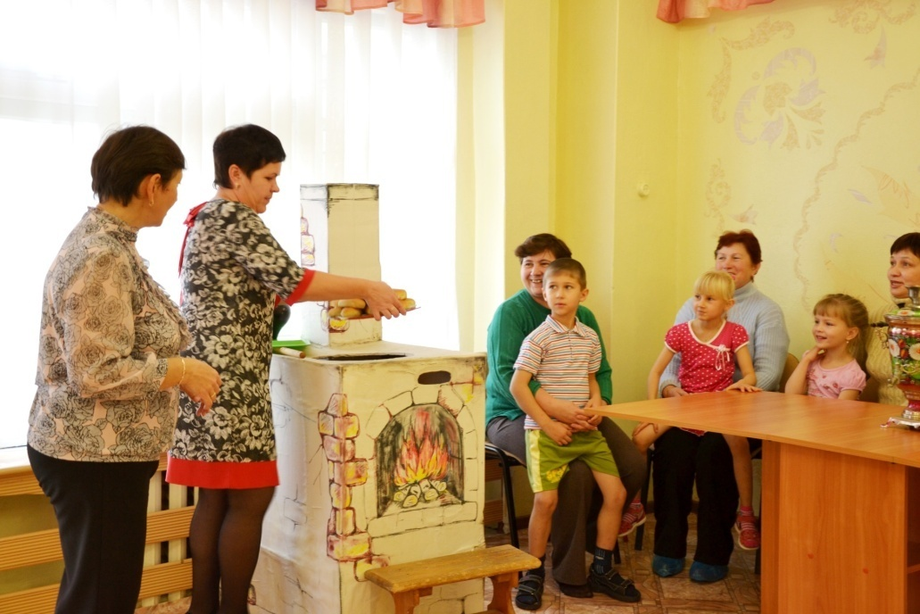
«Клуб бабушек»

Slide 8
«Семейная академия»

Slide 9
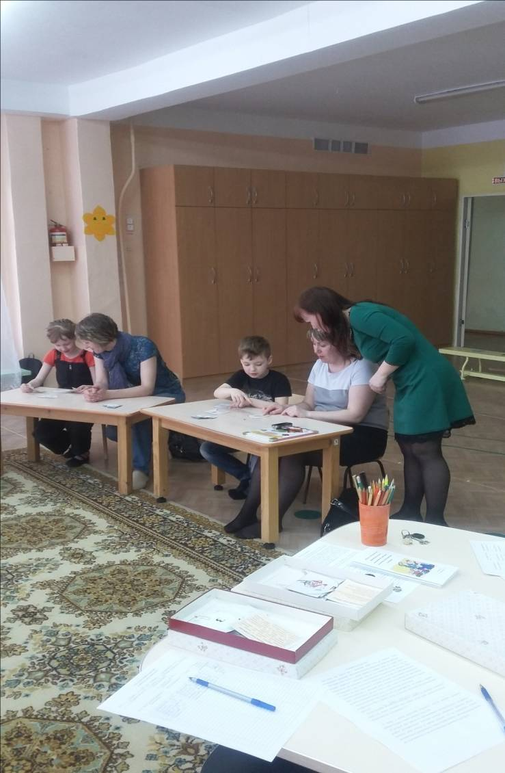
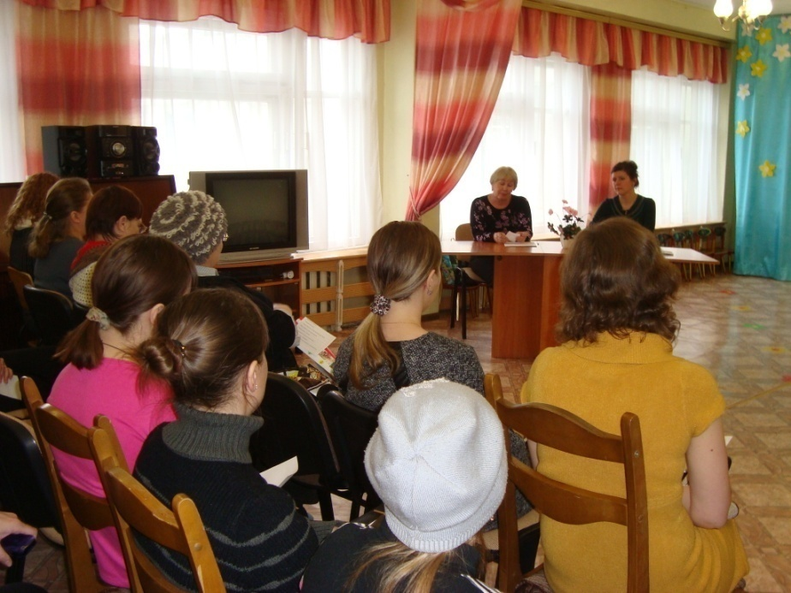
«Год до школы»

Slide 10
Программа «Суббота»

Slide 11
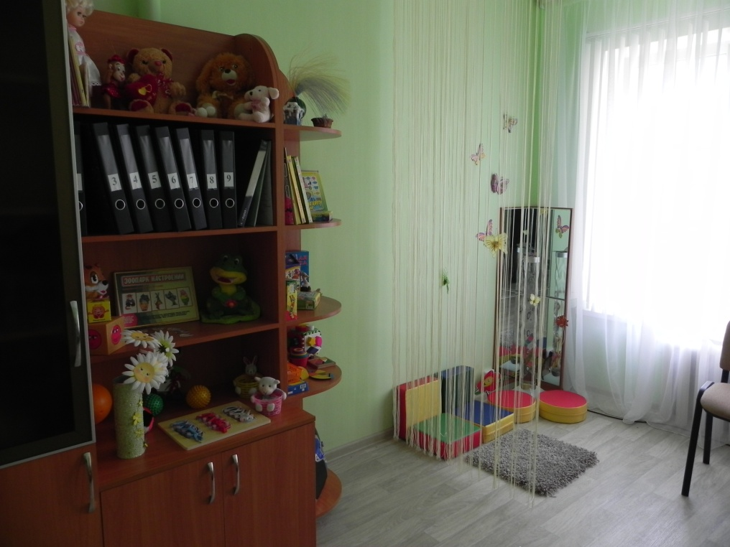
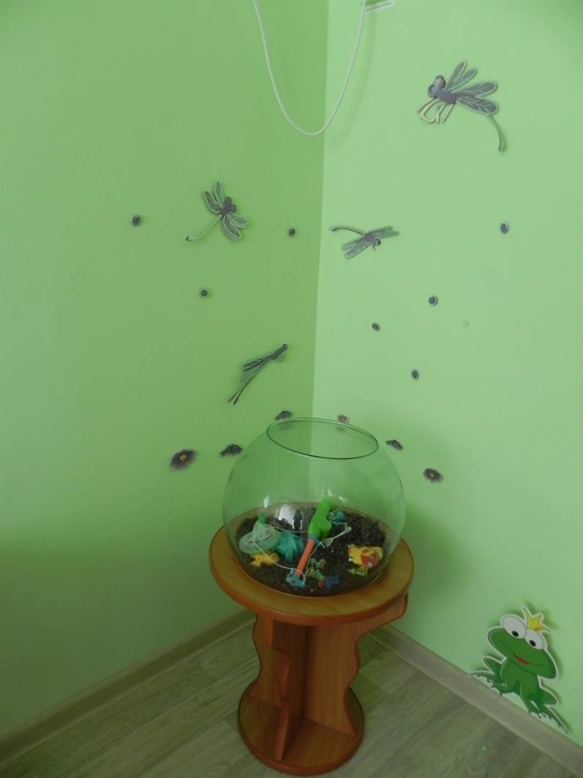
Кабинет педагога-психолога

Slide 12
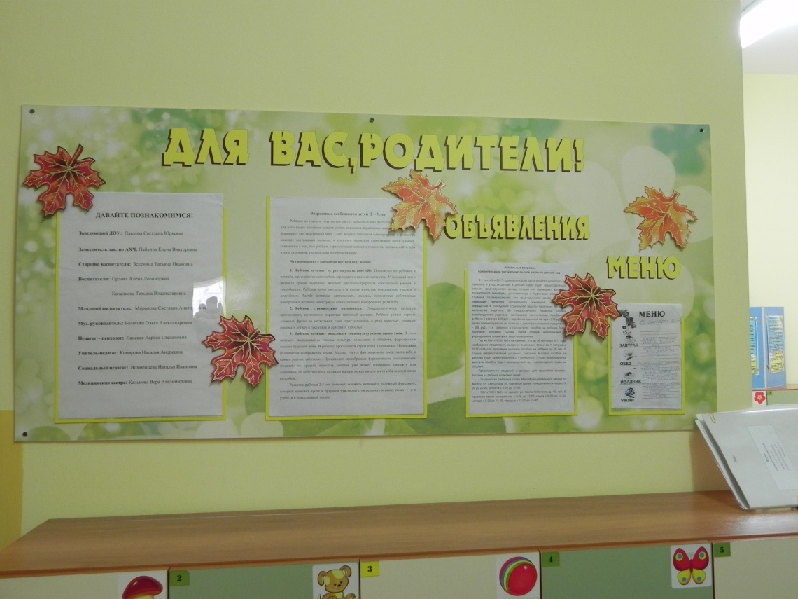
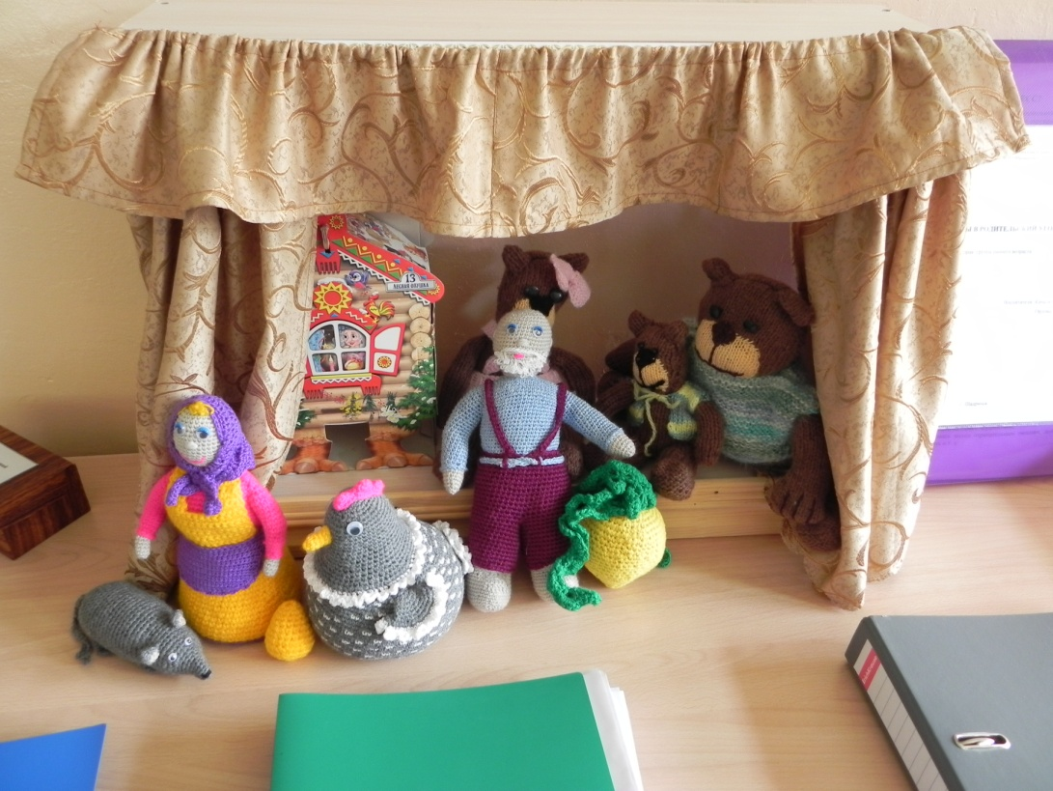
Кабинет учителя-логопеда

Slide 13
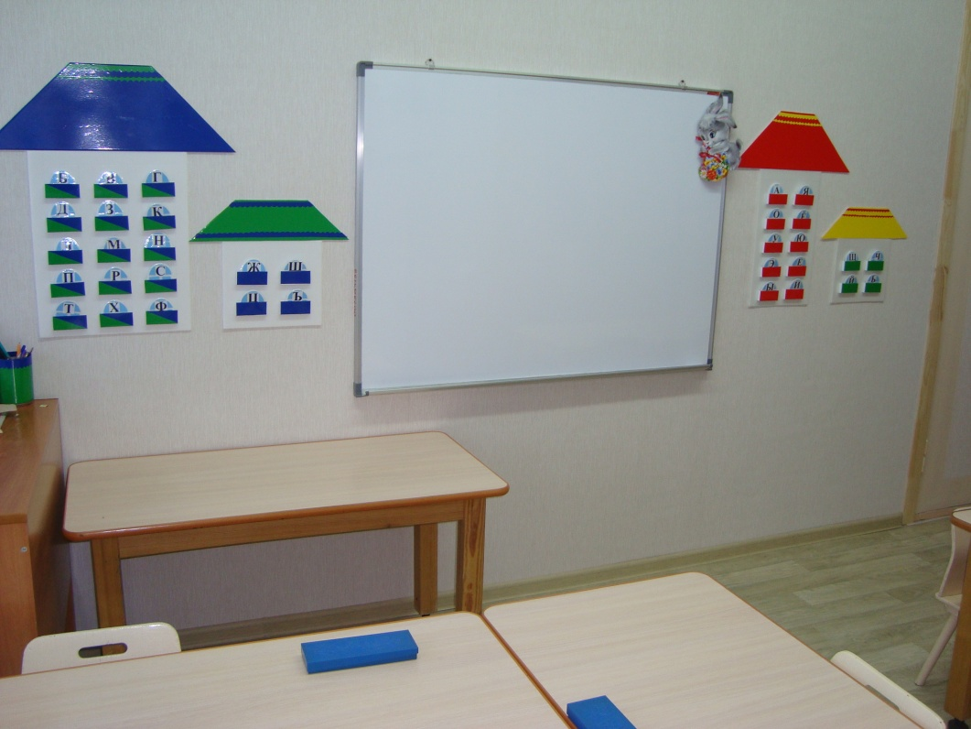
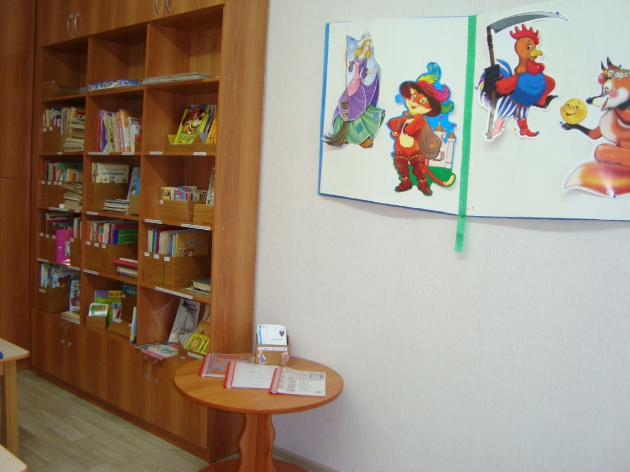
Кабинет «Читайка» (библиотека)

Slide 14
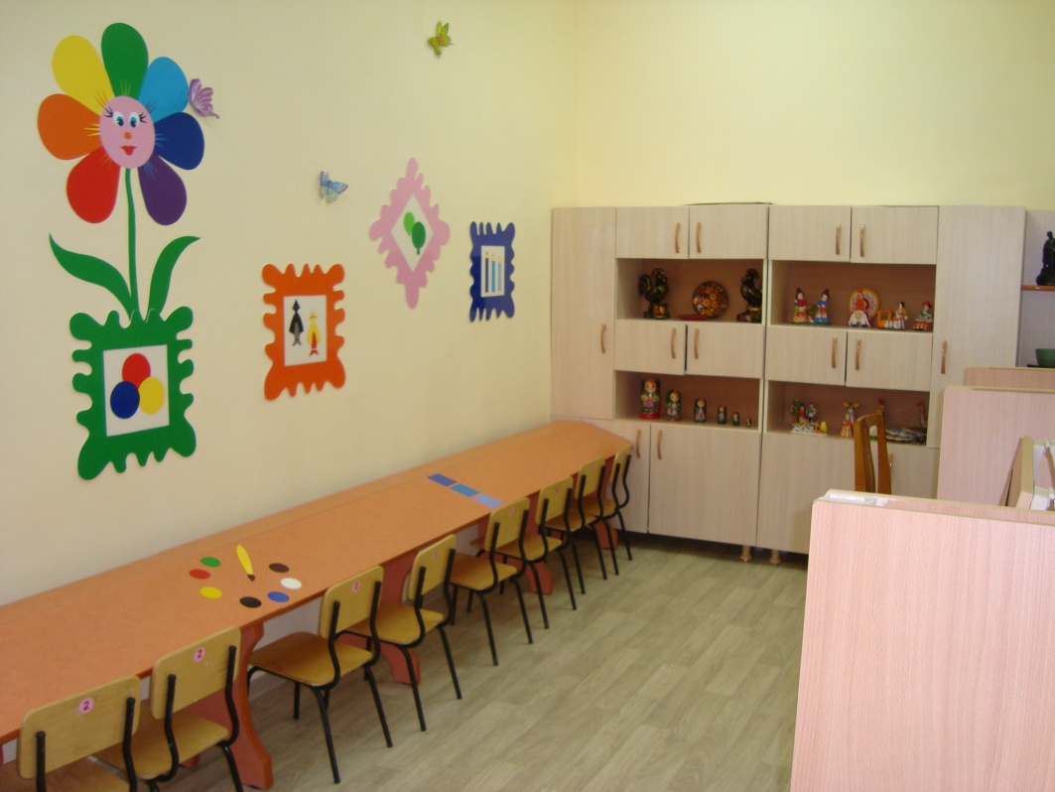
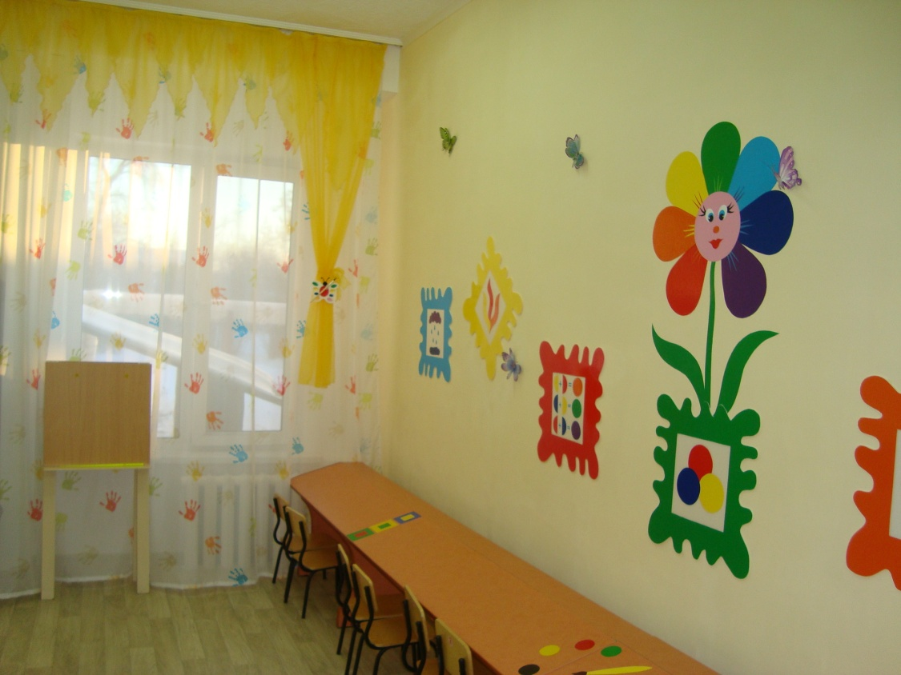
Изостудия «Фантазёрчики»

Slide 15
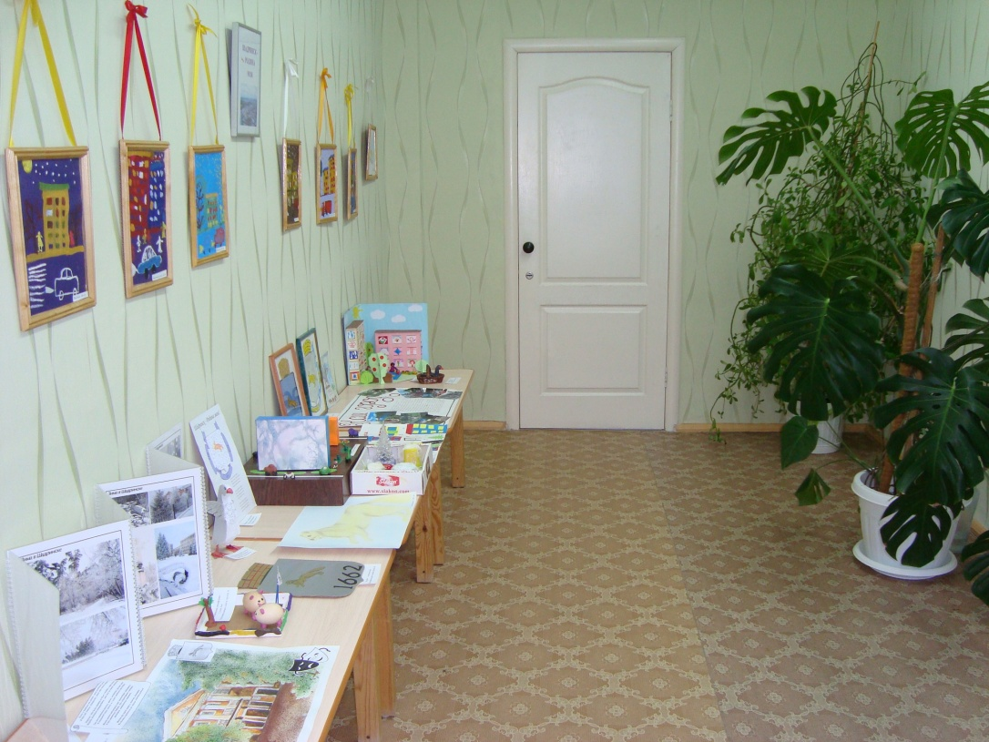
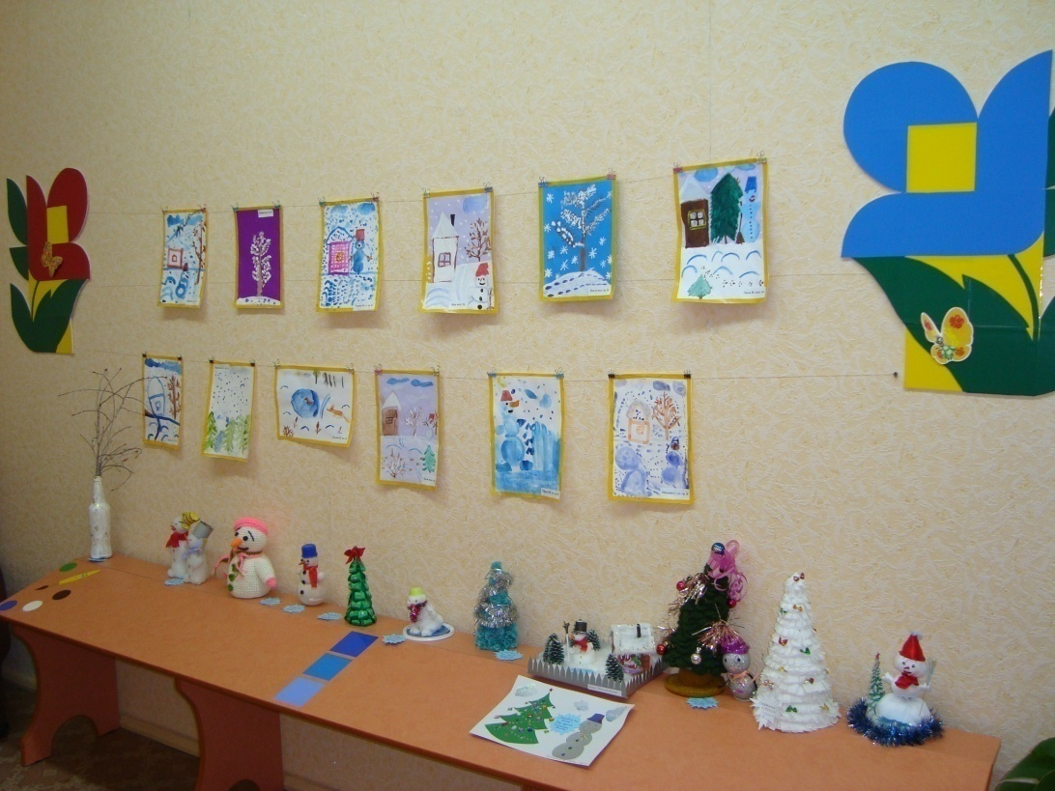
Выставочный зал

Slide 16
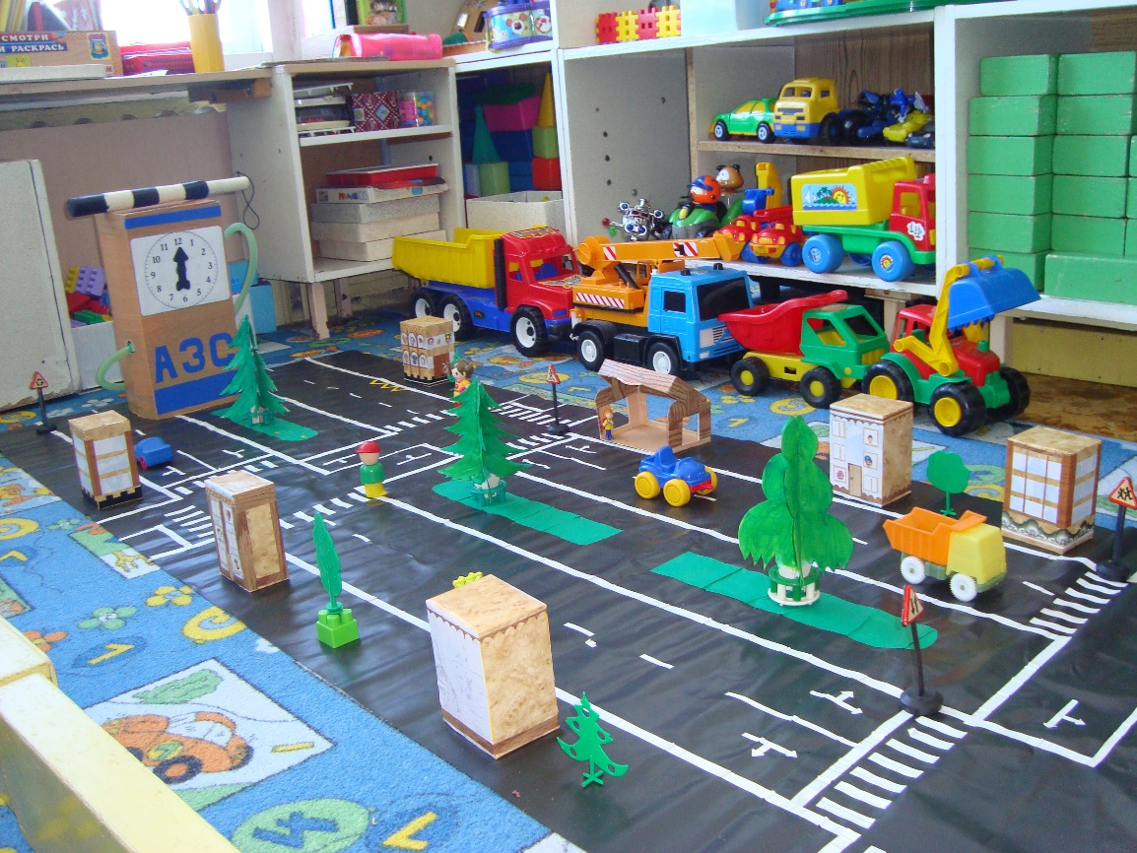
Развивающая предметно-пространственная среда

Slide 17
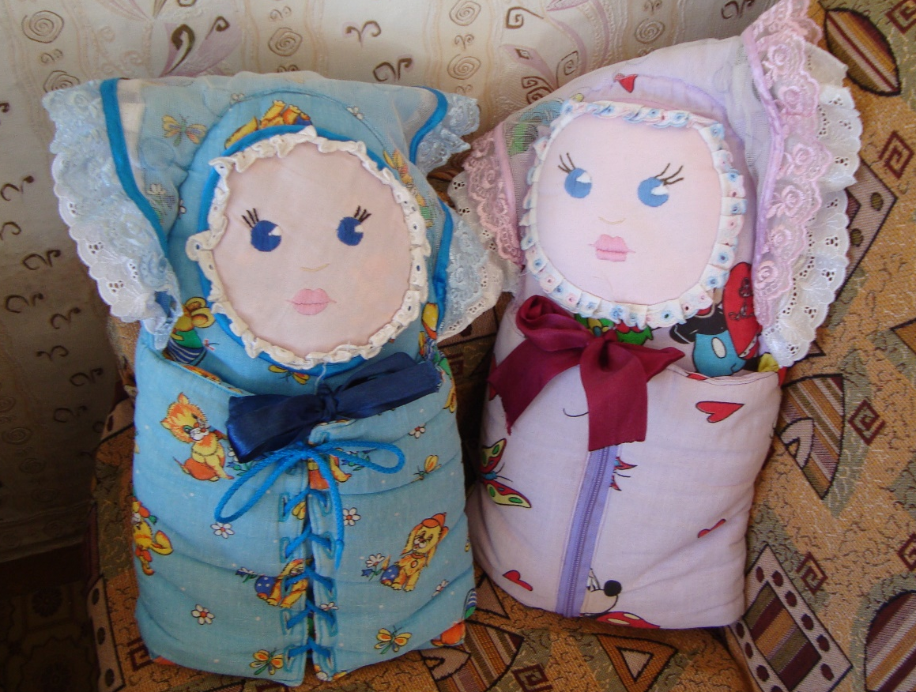
Развивающая предметно-пространственная среда

Slide 18
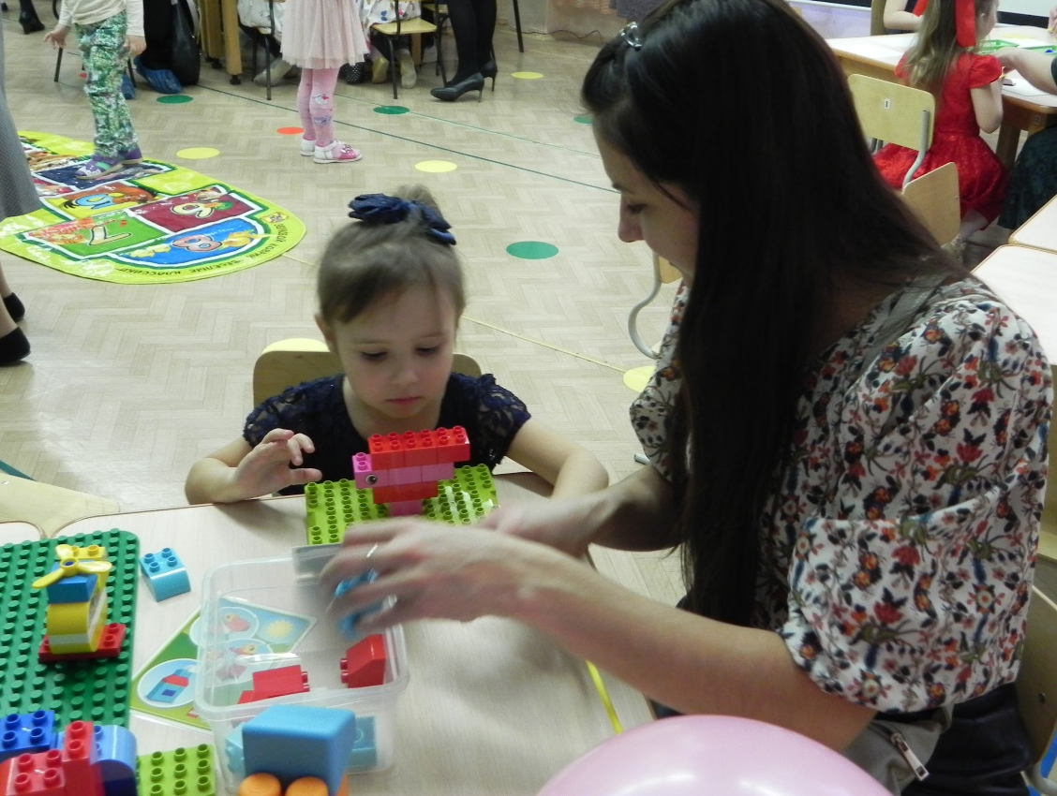
Развивающая предметно-пространственная среда

Slide 19
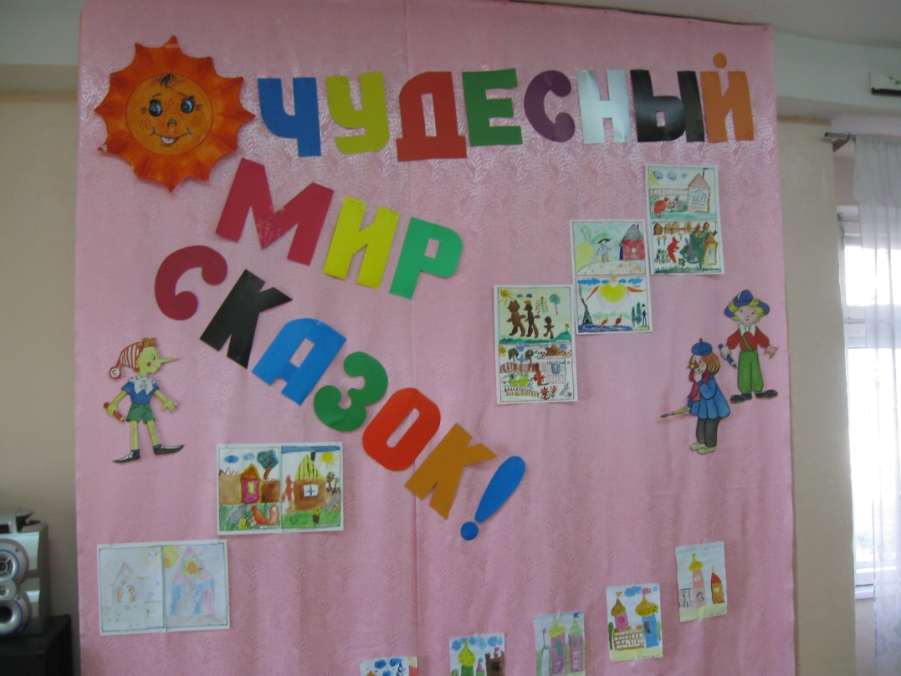
Тематика программы «Суббота»

Slide 20
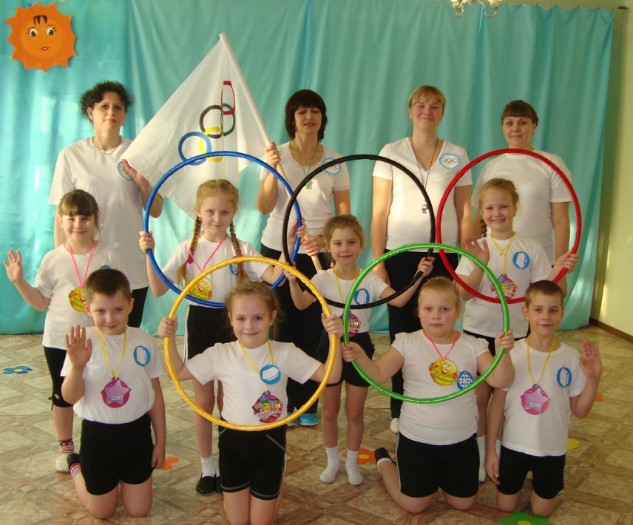
Тематика программы «Суббота»

Slide 21
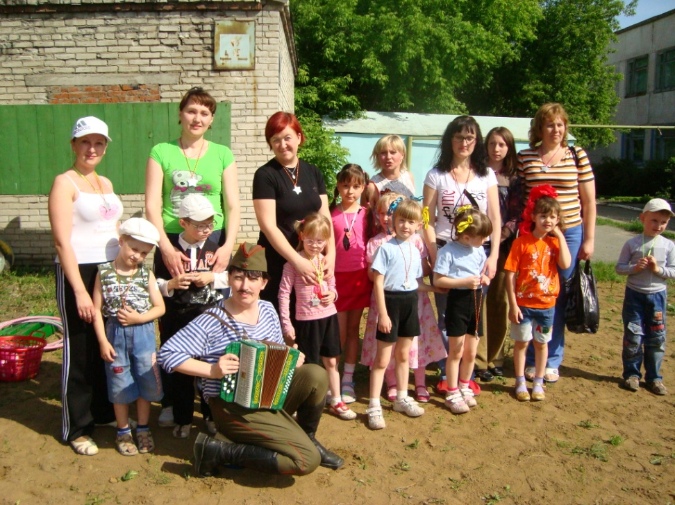
Эстафеты с родителями и детьми

Slide 22
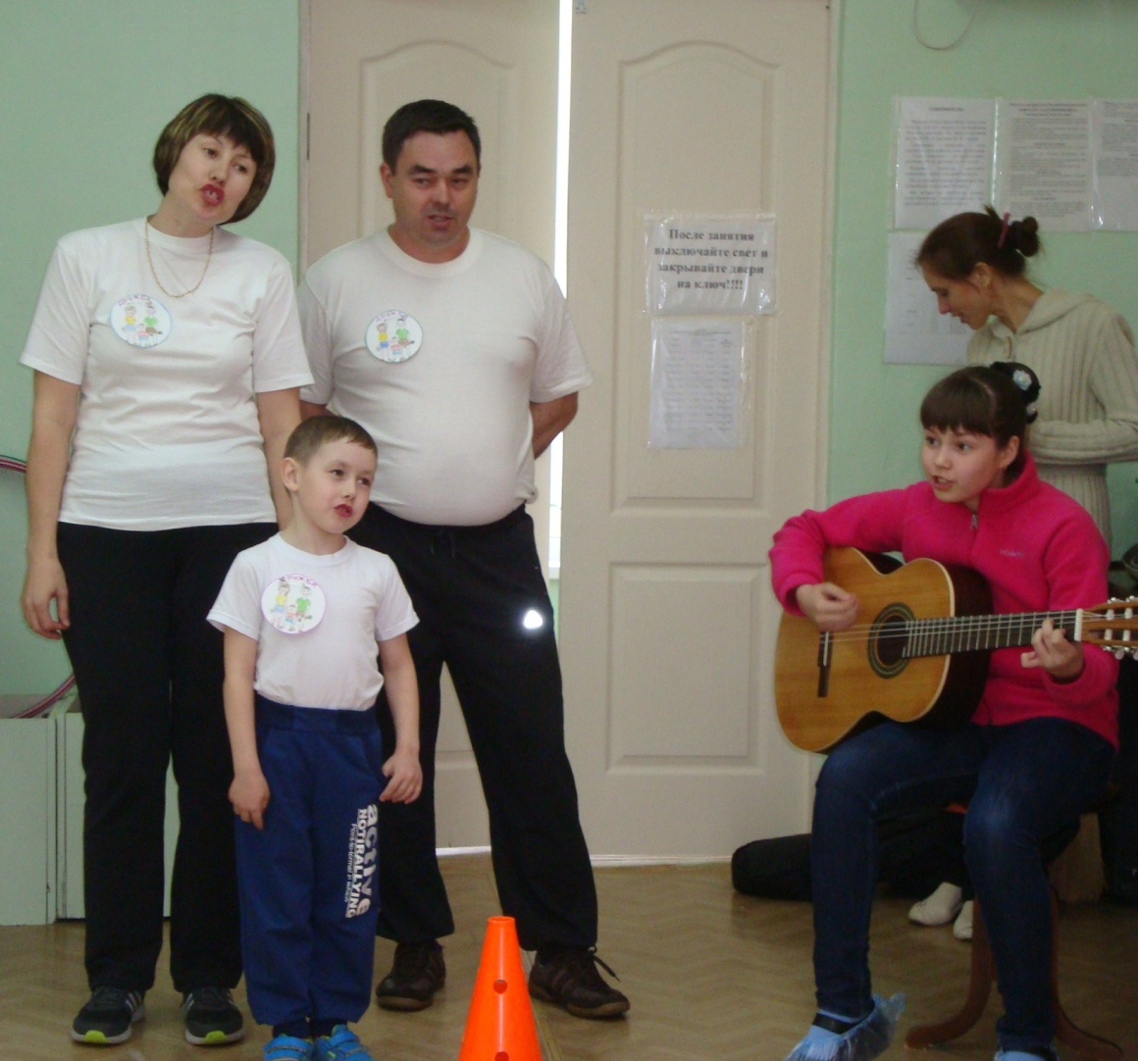
Подготовка к программе «Суббота»

Slide 23
Подготовка к программе «Суббота»

Slide 24
«Мама, папа, я – спортивная семья»

Slide 25
«Мама, папа, я – спортивная семья»

Slide 26
Литературно-спортивный досуг «С мамой веселее…»

Slide 27
Литературно-спортивный досуг «Мама, спорт и я – лучшие друзья!»

Slide 28
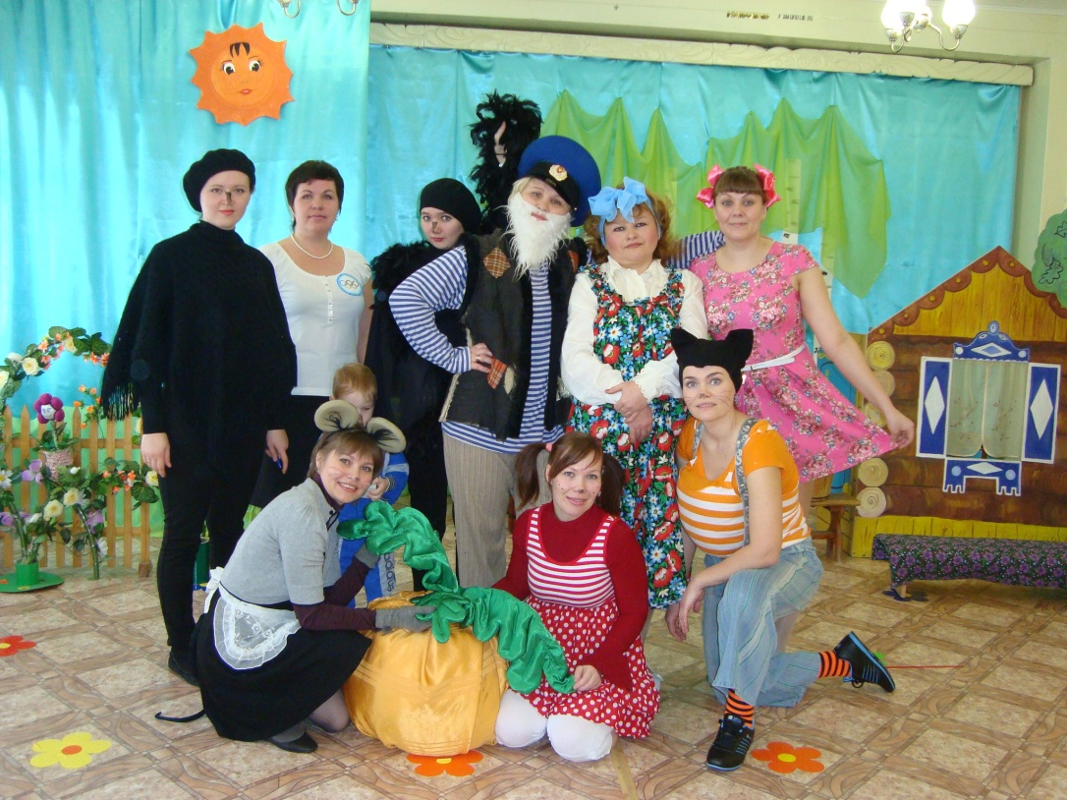
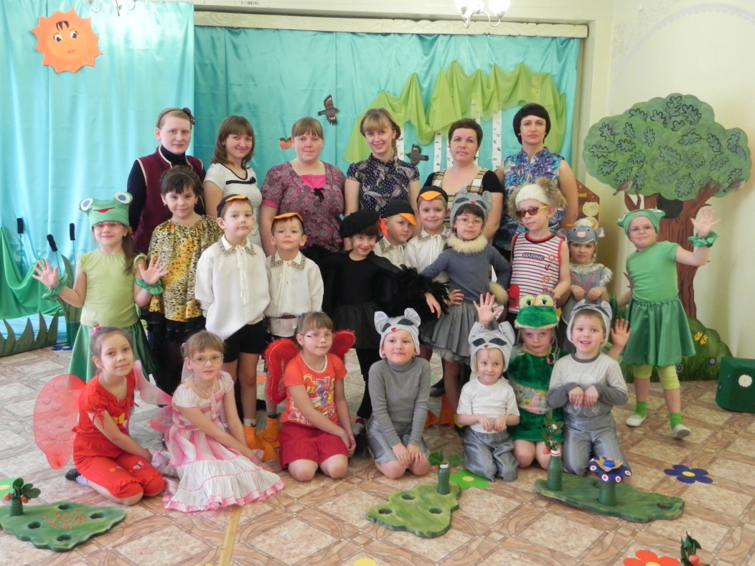
Театрализованное представление «Репка», «Спасем природу»

Slide 29
Театрализованное представление «Зайкина избушка»

Slide 31
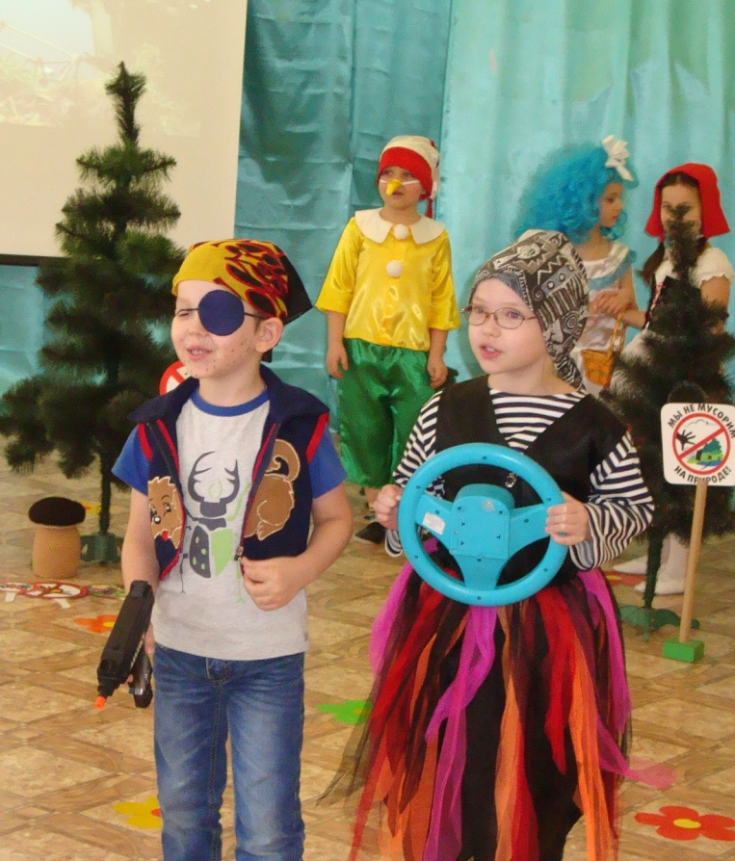
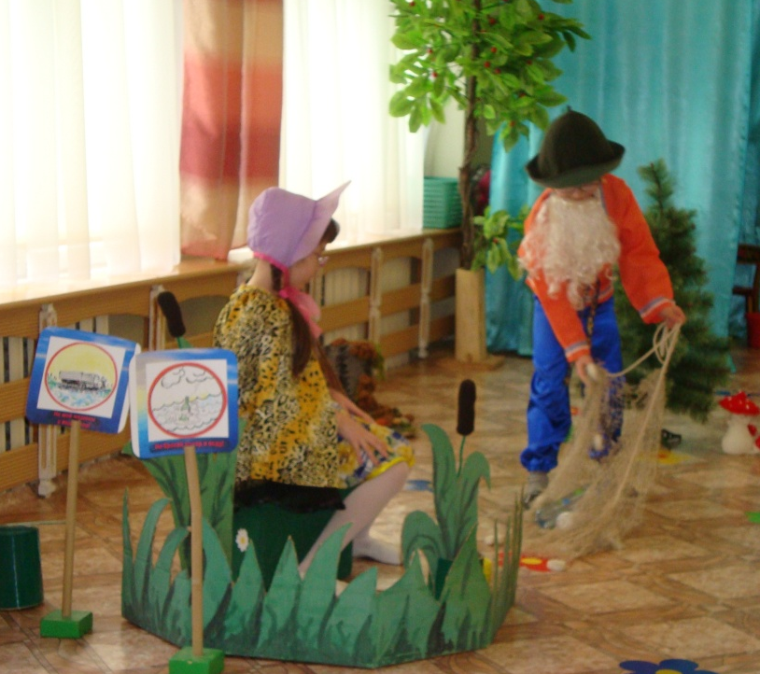
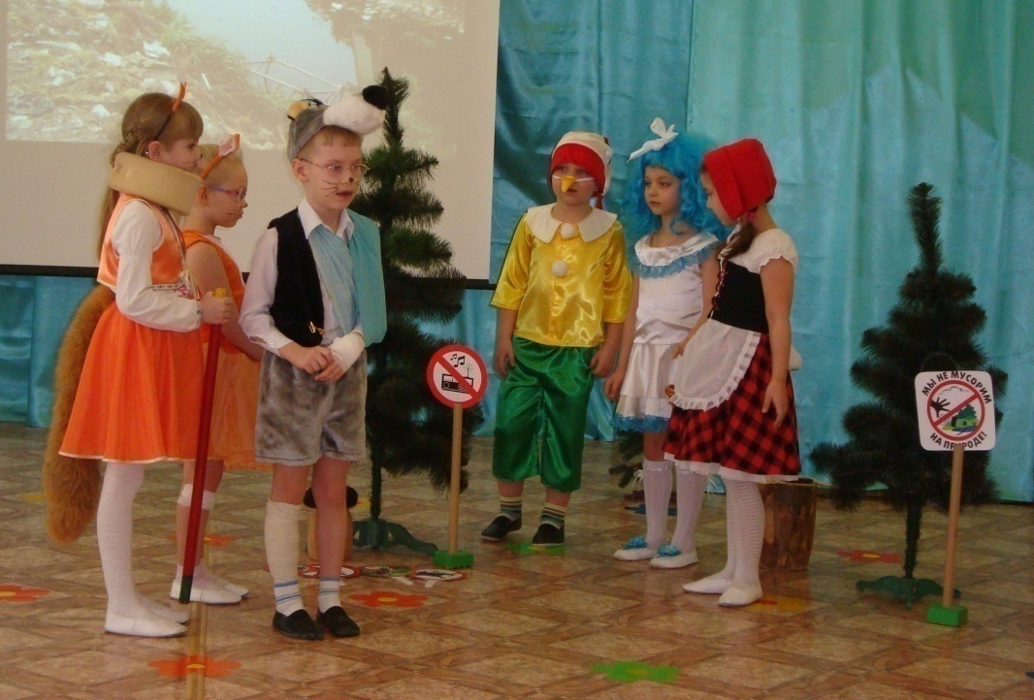
«Как Буратино и Красная шапочка спасали природу»

Slide 32
Дефиле «Эко-мода»

Slide 33
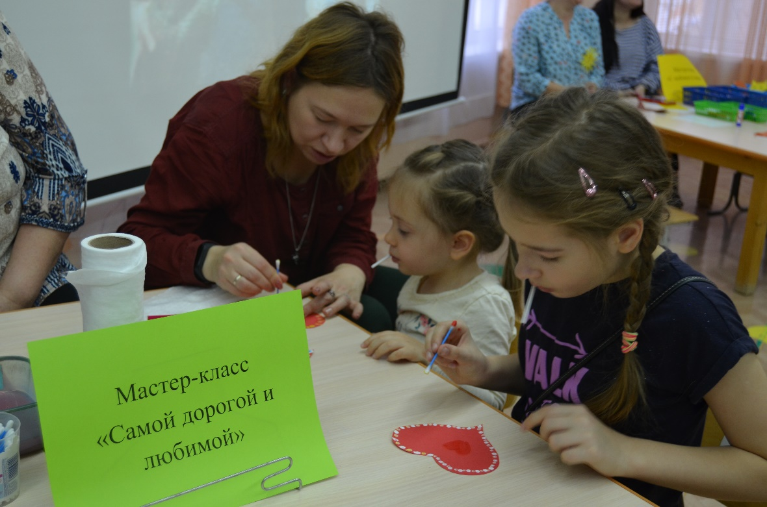
Мастер-классы

Slide 34
Выставка рисунков «Мама – солнышко моё»

Slide 35
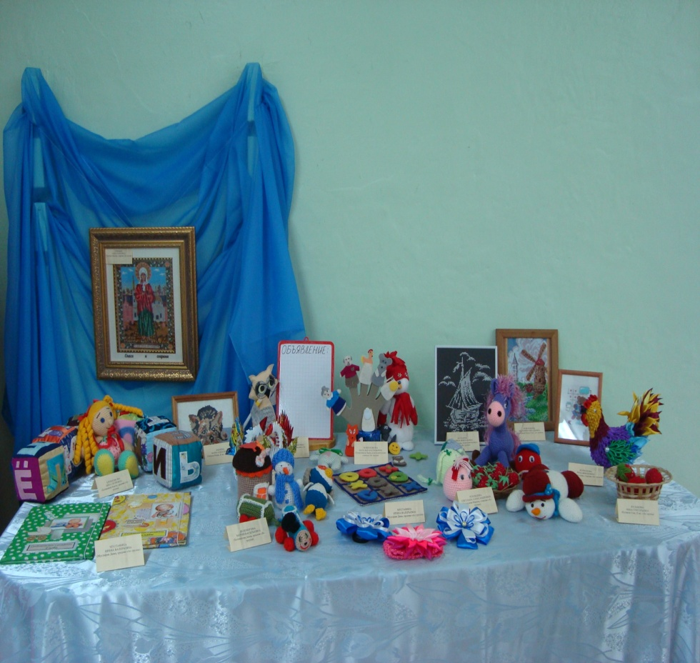
Выставка рукоделий «Моя мама мастерица»

Slide 36
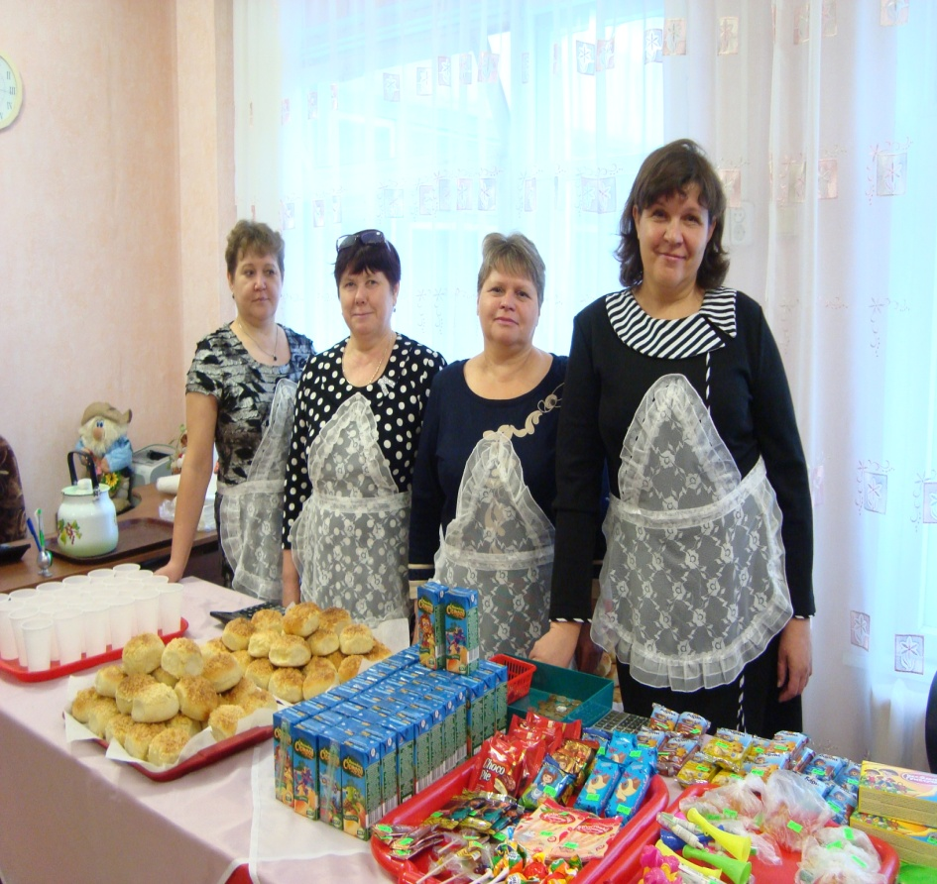
Кафе «Кренделек»

Slide 37
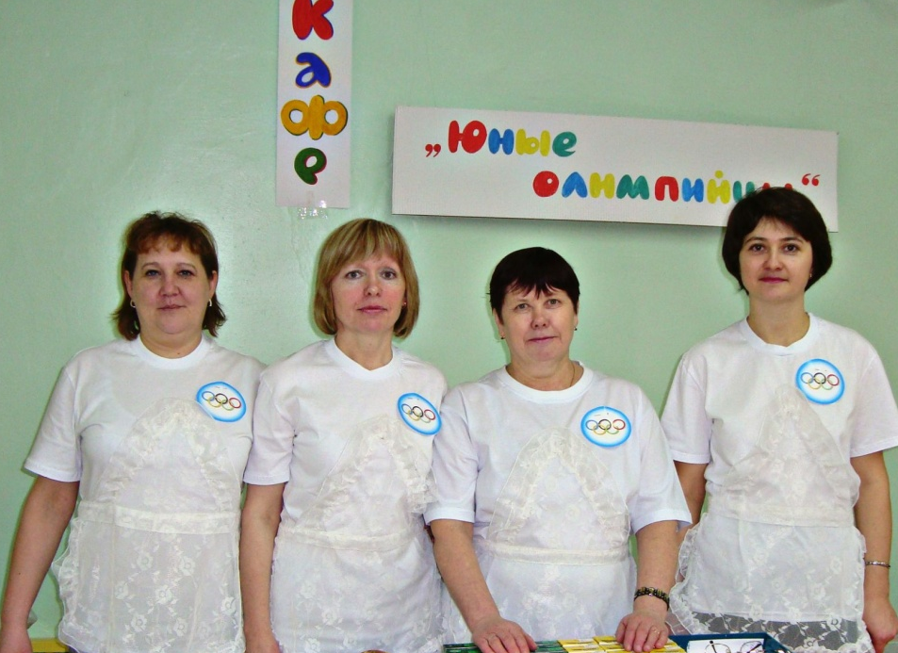
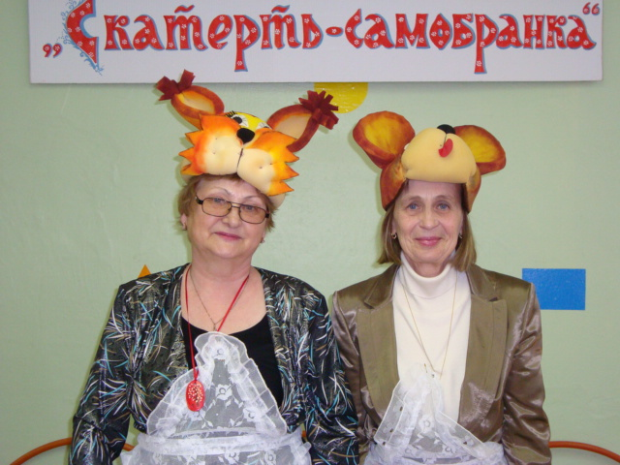

Slide 38
Ярмарка

Slide 39
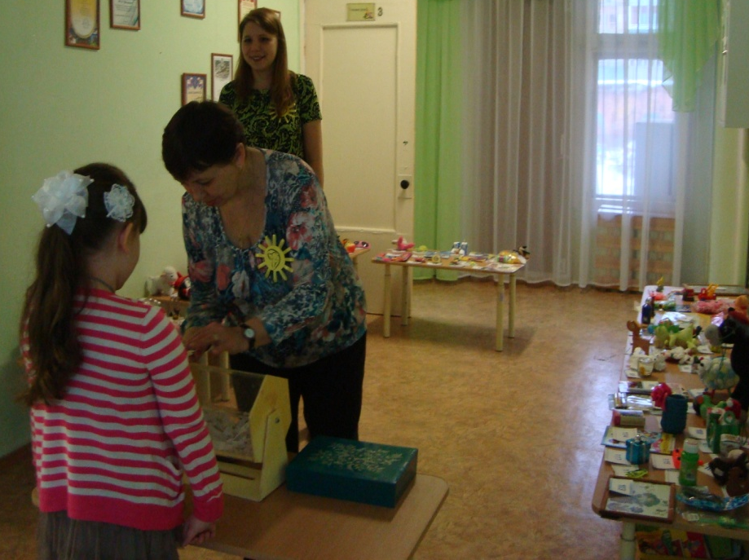
Ярмарка

Slide 40
Газета «Малышок»

Slide 41
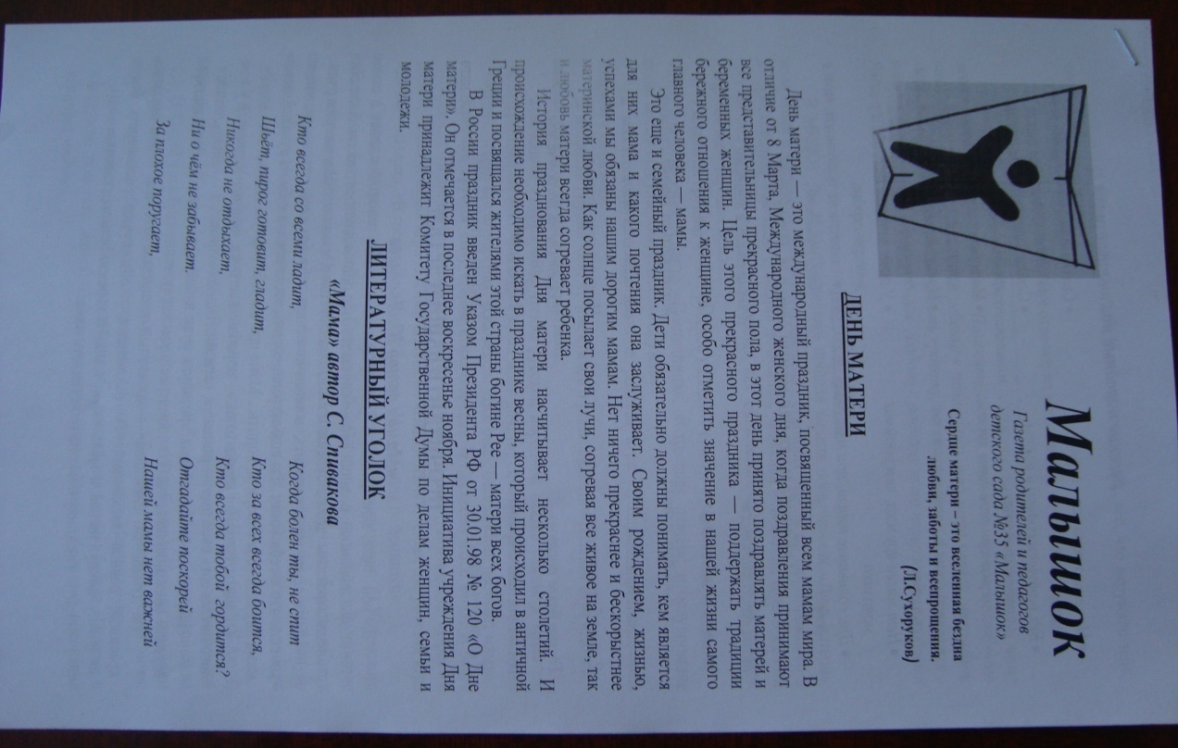

Slide 42
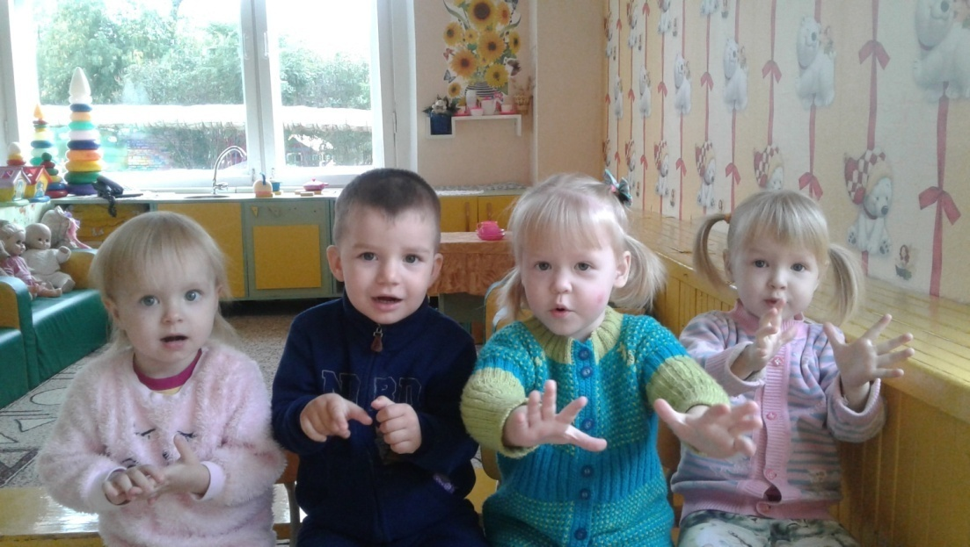
СПАСИБО ЗА ВНИМАНИЕ!
Желаем вам удачи и творческих успехов!

